Slide 1
Bájka
krátky epický útvar, ktorý má mravné ponaučenie
v bájke väčšinou vystupujú zvieratá, stelesňujú určité ľudské vlastnosti
mravné ponaučenie býva v závere alebo vyplýva z textu bájky
najznámejším bájkarom bol Ezop

Slide 2
EZOP
Pravdepodobne bol vzdelaný grécky otrok.
Narodil sa v Sardách v Malej Ázii v 6. st. pred n.l..
Údajne bol mrzák.
Žil na ostrove Samos.
Jeho tvorba sa prenášala ústne, neskôr ju zozbieral Demetrios Falérsky – v 3. st. p.n.l..
Zomrel v meste Delfy.
V jeho bájkach vystupujú zvieratá, predmety alebo rastliny, ktorým prisudzuje ľudské vlastnosti.
Takisto písal aj bájky, v ktorých vystupovali jednoduchí ľudia, kde poukazoval na lakomosť či chamtivosť. Jeho tvorba sa stala postupom času známou na celom svete.

Slide 3
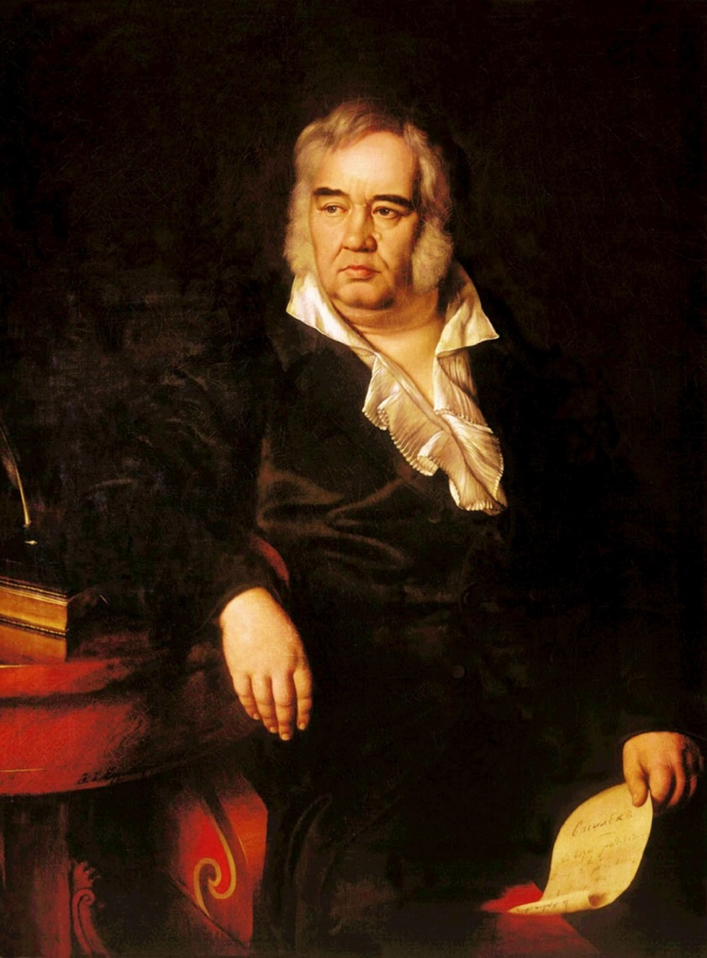
Ivan Andrejevič Krylov (1769 – 1844)
Najznámejší ruský bájkar
Pochádzal z chudobnej dôstojníckej rodiny. Od ôsmich rokoch živil po smrti otca matku a súrodencov z platu kancelárskeho poslíčka. Väčšinu svojho života bol zamestnaný ako knihovník.
Vytvoril okolo 200 bájok. Kritizujú nielen zlé ľudské vlastnosti, ale majú predovšetkým sociálny podtext – nastavujú zrkadlo vtedajšej ruskej spoločnosti, nevynímajúc cára.

Slide 4
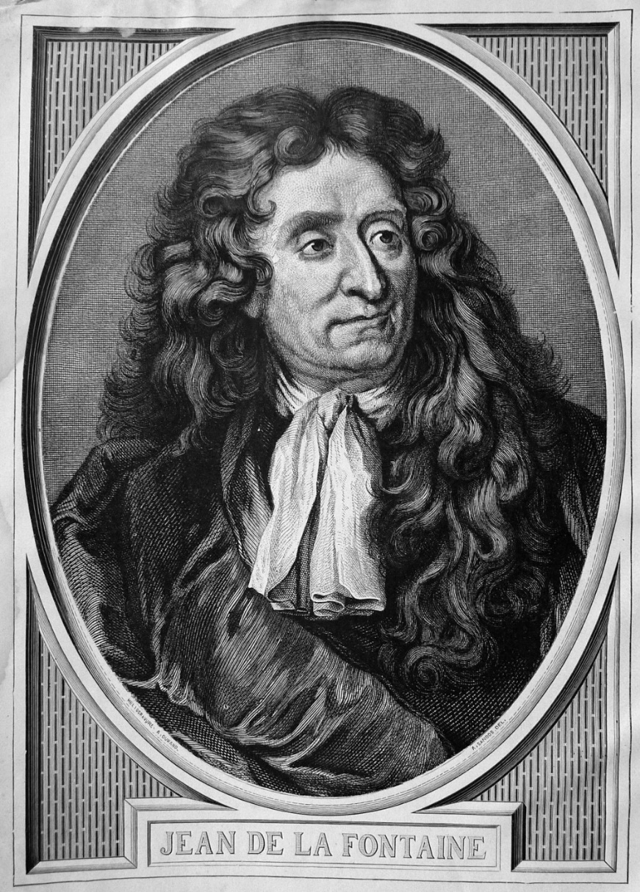
Jean de La Fontaine (1621 – 1695)
francúzsky básnik, autor bájok, rozprávok, básní, divadelných hier, libriet
vyštudoval právo, ako 26-ročný sa oženil so 14-ročnou Marie Hericart, spolu mali syna Charlesa, La Fontaine nebol ani dobrý manžel, ani dobrý otec
jeho bájky (Les Fables) vyšli v 12 dieloch v rokoch 1668 - 1694

Slide 5
Úlohy
Prečítaj si bájku od Ezopa O nenásytnej líške a porovnaj ju s bájkou I. A. Krylova Vrana a líška
Čo majú rovnaké, čo je rozdielne?

